Slide 1
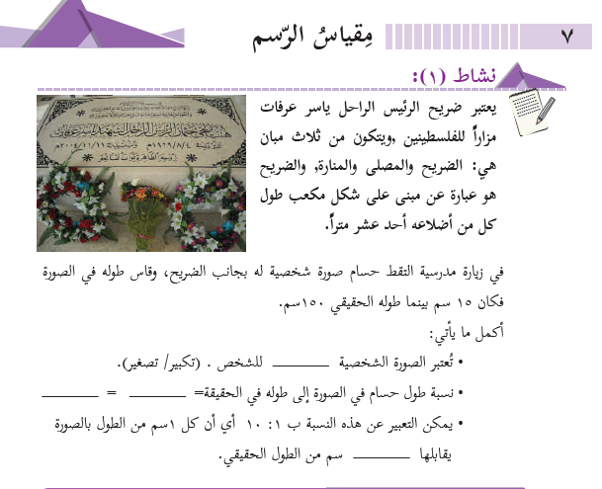
تصغير
1: 10
15: 150
10
امتحانات رياضيات الصف السابع الفصل الأول

Slide 2
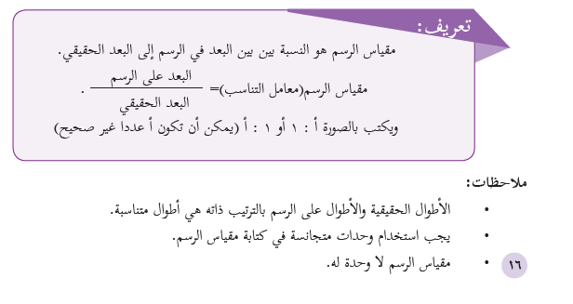

Slide 3


600
30 × 100 =3000
600
امتحانات رياضيات الصف السابع الفصل الأول

Slide 4
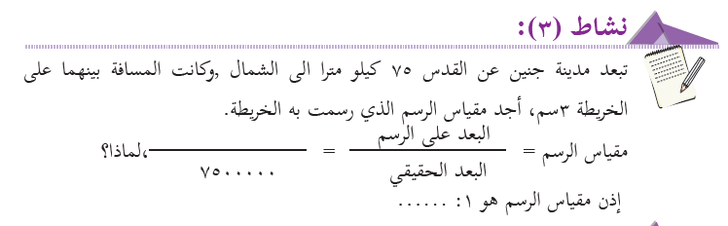
3
250000
75 × 100000

Slide 5
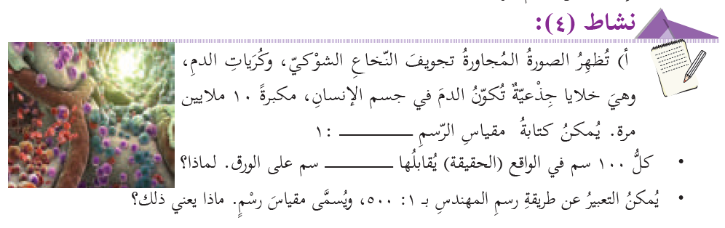
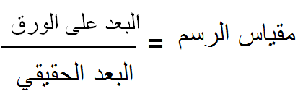
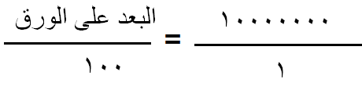
10000000 : 1
كل 1 سم على الرسمة يقابلها 500 سم على ارض الواقع
1 × البعد على الورق = 10000000 × 100
البعد على الورق = 1000000000 سم

Slide 6


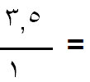
= 5, 3 : 1

Slide 7

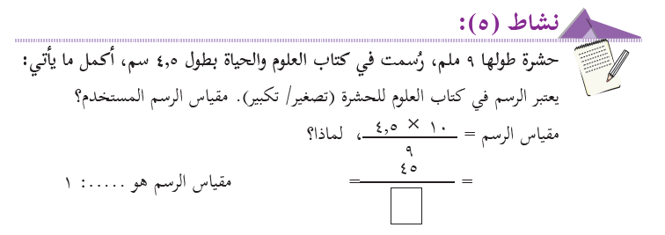
ا سم = 10 ملم
5
9
امتحانات رياضيات الصف السابع الفصل الأول

Slide 8


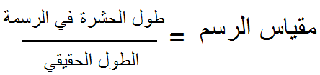





1 سم = 10 مم
15 سم = 150 مم
50 × الطول الحقيقي = 12 × 1
الطول الحقيقي =12 ÷ 50
الطول الحقيقي = 0,24

Slide 9

تصغير
تكبير
تصغير

Slide 10

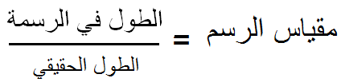


2
1 م = 100 سم
90 م = 9000 سم
= 2
18
9000
2× 500= الطول الحقيقي ×1
1
الطول الحقيقي =1000 سم
500
امتحانات رياضيات الصف السابع الفصل الأول

